Slide 1

基于以太坊的积分墙Dapp设计

Slide 2
功能定义
搭建一个基于以太坊公链的积分墙 Dapp
广告主生成合约并注入 Token
用户点击广告后，用户和媒体获得 Token

Slide 3
项目价值
为中小网站/个人博客/开源项目构建用户友好的赞助获取方式
过去
如果你愿意支持我们，请打赏我们的支付宝地址
现在
如果你愿意支持我们，可以通过运行这个挖矿脚本
未来
如果你愿意支持我们，请点击下面的广告，你也可以从中获取收益

Slide 4
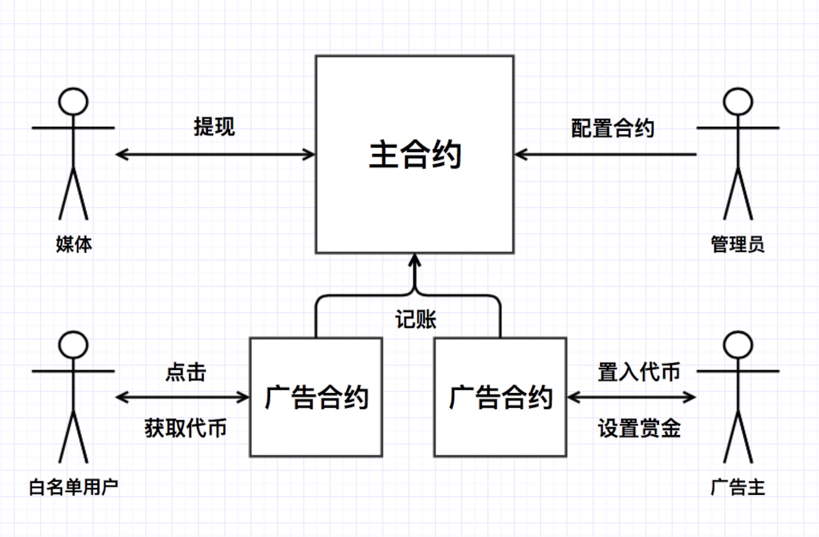
功能实现

Slide 5
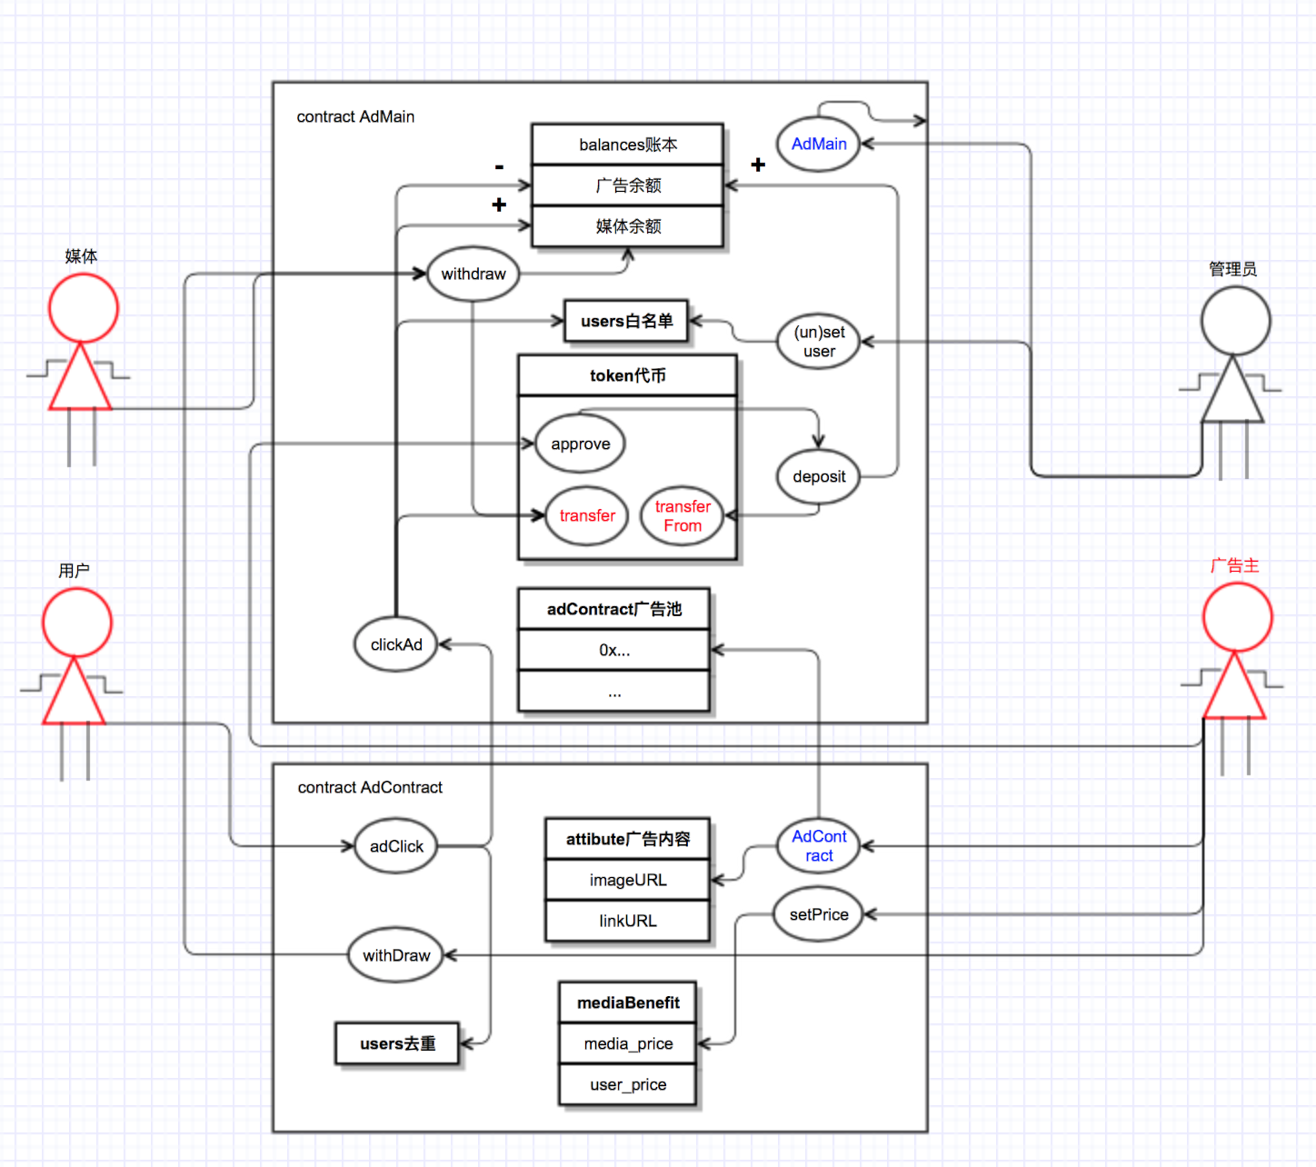
合约架构

Slide 6
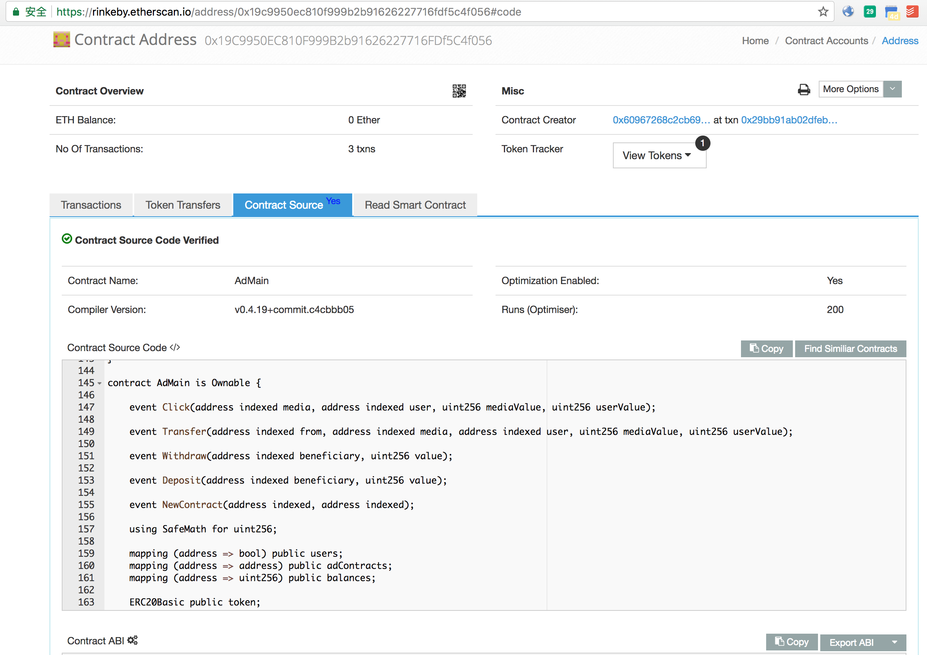
实现

Slide 7
链下结算
每次点击，不进行链上结算，广告商为媒体和用户提供签名
广告商按周期将点击记录统一上链
媒体或用户凭广告商记录领取
如果广告商违约，媒体或用户利用签名获取收益
原有实现：90000 gas/tx
链下结算：300~1000 gas/tx

Slide 8
参考文献
Wood G. Ethereum: A secure decentralised generalised transaction ledger. Ethereum Project Yellow Paper 151 (2014)[J]. 2014.

Slide 9
附录：反作弊
签名机制
每次点击，广告提供商提供一个签名，在智能合约中验证签名
签名聚合
将多个签名聚合成一个签名，一次验证 (BLS算法)

